Slide 1

VÄLKOMMEN
HSB BRF MILLESTOLPE

Slide 2
PLANERADE UNDERHÅLL
2018/2019
Tak, fönster och fasader
2018/2019 april-oktober med uppehåll utan byggställningar under vecka 29-30-
Huvudentreprenör: Göteborgs Måleri AB
Åtgärda värmevattenläcka vid kulvertgrop 140
Det kommer att läggas nya rör mellan 128, 138,140,156. Arbetet kommer att starta september/oktober 2018.
Huvudentreprenör: Rollsbo Rör

Slide 3
Redskapsbod
Vi har en redskapsbod i Garage nr 14.
Alla kommer in med sin bostadsnyckel.
Där finns krattor, spadar, lövkorgar, skottkärror, gräsklippare, m.m.
I Millesgården finns även elektrisk häcksax,
röjarsåg-trimmer, högtryckstvätt till utlåning
fråga bara någon i styrelsen.

Slide 4
Styrelse i Millestolpe
Vi i Millestolpe har en Styrelse, Fritids kommitté , Valberedning,
Revisor.
Efter årsstämman den 15 maj saknas en
till fritids kommittén och en revisor suppleant.
Fritids kommitténs ansvar är :
Uthyrning av Millesgården,
Vår-Höströjardags lunch, kväll
Samt förtäring vid årsstämma och extra stämmor m.m.

Slide 5
VÅR- OCH HÖSTRÖJARDAG
Under vår- och höströjardagarna
Arbetar vi gemensamt med våra övriga ytor.
Rensar rabatter, klipper buskar, oljar staket, rensar och städar lekplats, planterar, m.m.
Idéer tas tacksamt emot för hur vi kan få en snyggare utemiljö.

Slide 6
Köpta tjänster av HSB
Våra gemensamma gräsmattor klipper HSB
Vi köper in klippning av häckar runt vårt område en gång om året
Snöröjning sköts av HSB ( vid snö följer HSB
ett rullande schema då de har flera föreningar så vissa
gånger får vi skottning senare på dagen.)
De skottar och sandar även betongtrappor.
Tycker ni att något område glöms bort lägg gärna
in detta i HSB Felanmälan eller kontakta Styrelsen.
Men önskvärt lägg in i Felanmälan.

Slide 7
Lite information
Nya stadgar från 1 juli 2018
Att bo i Millestolpe
Riktlinjer altanbygge
Grannsamverkan

Slide 8
Gemensam tvättstuga finns i varje suterränghus 94,96,98,100. P.g.a. för små badrum byggdes en gemensam tvättstuga i varje hus. De är 4 hushåll i varje tvättstuga.
Dessa tvättstugor kan vi övriga använda en kort tid t.ex om vår egen tvättmaskin gått sönder.

Slide 9
Hemsida Millestolpe
Vi håller på att bygga upp en hemsida på
https://www.hsb.se/goteborg/brf/millestolpe
Välkomna in och titta!

Slide 10
Millesgården
Går att hyra för kalas och övernattning m.m.
Vuxenkalas 250kr
Barnkalas 150kr
Övernattning 200kr/dygn
Aktiviteter där alla boende bjuds in till är gratis annars 150kr per gång.
Ansvarig uthyrning: Åsa Helgonagatan 148
asarogelius@hotmail.com
070-1713959

Slide 11
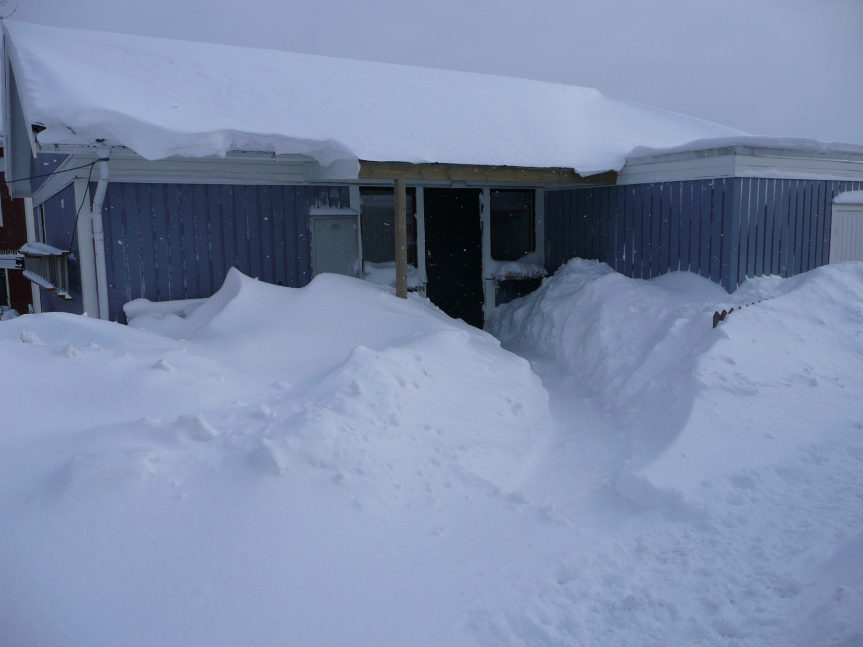

Slide 12
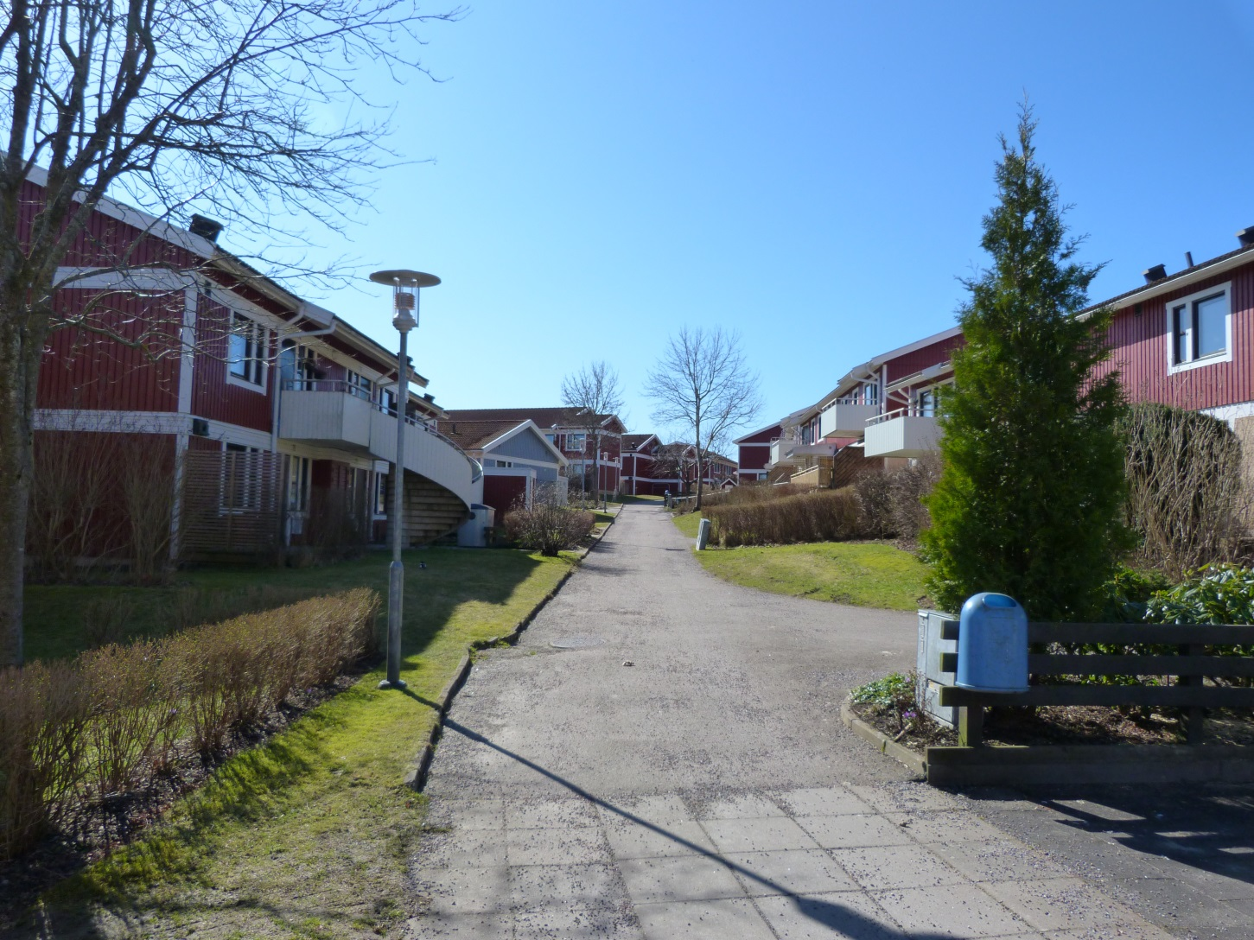

Slide 13
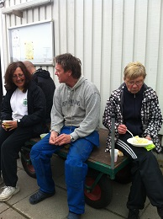

Slide 14
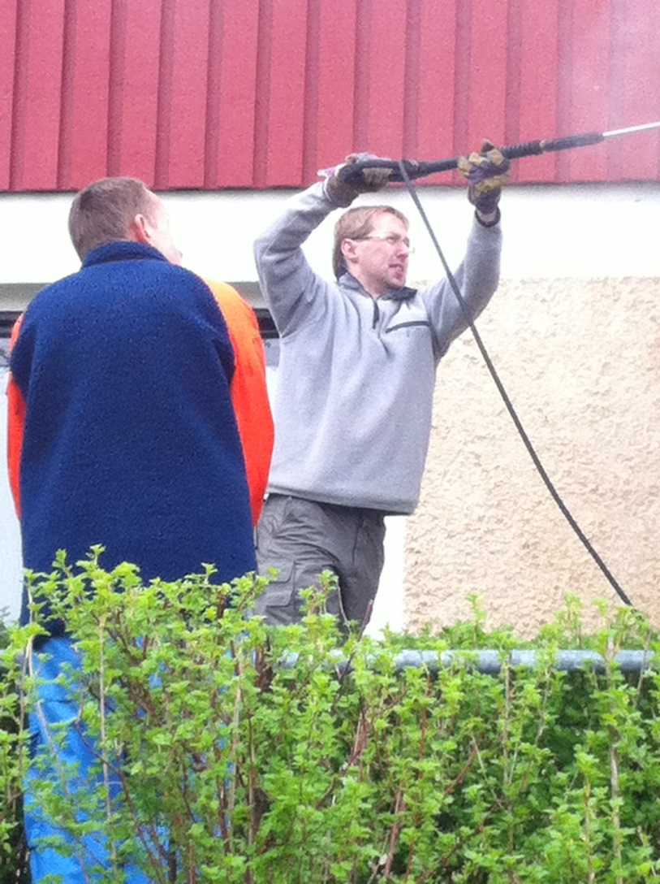

Slide 15
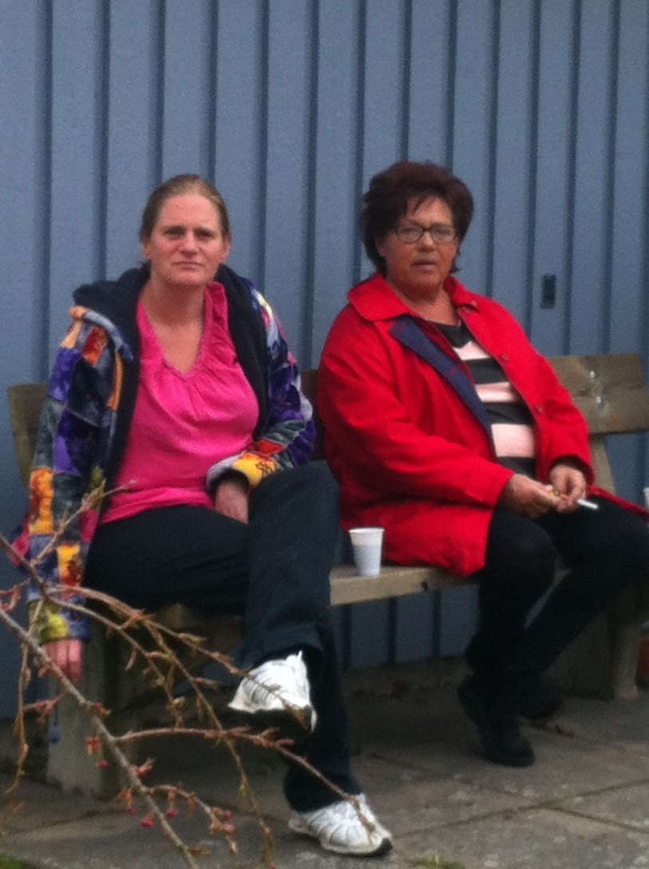

Slide 16
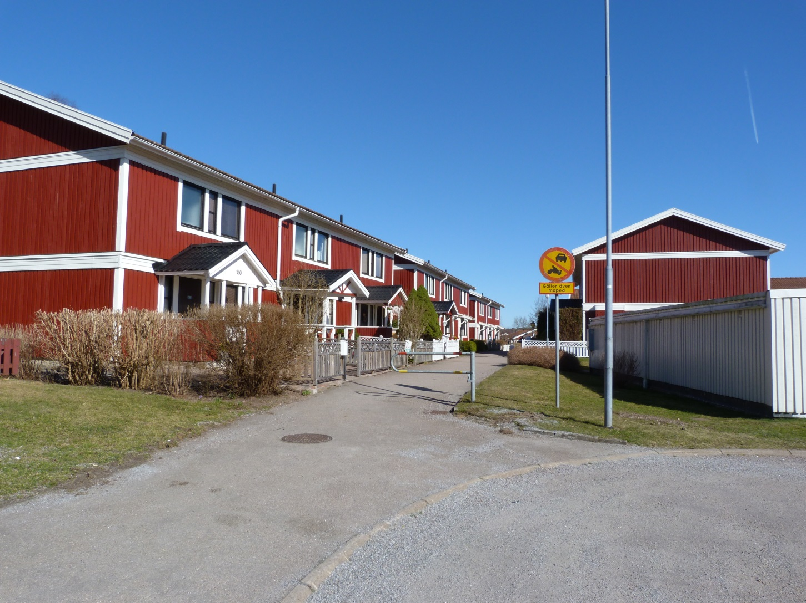

Slide 17
Tack för ert intresse!
Brf Millestolpe
DET GODA BOENDET

